Slide 1
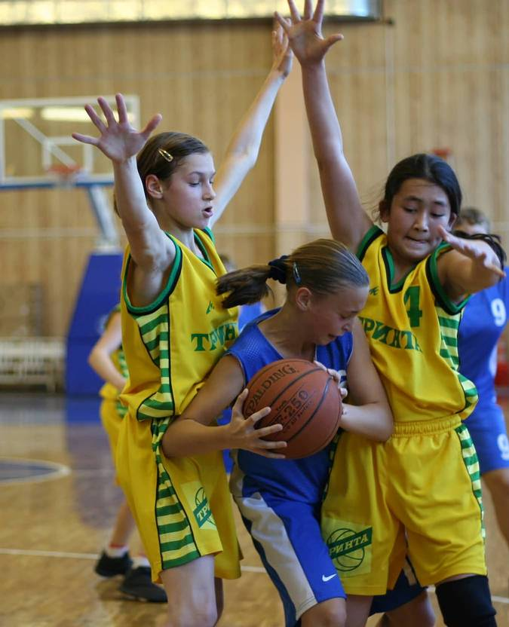

Подвижные игры

Slide 2
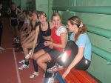
Подготовительная часть занятия
Игра, используемая в подготовительной части занятия должна быть:
Командной
Средней интенсивности (частота сердечных сокращений не выше 130-140 уд./мин.)
Развивающей игровое мышление
Подготовительной (подготовка всех частей организма к работе в основной части занятия)

Slide 3
Наездники
Группа делится на 2 команды. Команда рассчитывается на первый-второй
Первые номера –
«лошади», вторые –
«всадники». «Всадники» садятся верхом на «лошадей»
Игра ведется по баскетбольным правилам. Игроки стараются забросить мяч в кольцо соперника
«Лошадям» разрешается только передвигаться по площадке и вести мяч

Slide 4
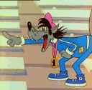
Баскетбол гусят
Задача игроков – броском от головы попасть в щит соперников. За удачное попадание команда получает 1 очко. Игра ведется на баскетбольной площадке по правилам баскетбола. Ограничения: игрокам разрешается вести мяч, передавать, выполнять броски по щиту, передвигаться по площадке только в положении седа и приседа. Побеждает команда, набравшая большее количество очков за установленное время.

Slide 5
Подвижная цель
Участвуют две команды по 4-7 игроков от команды с вратарями. Вратарю разрешается находиться только на линии ворот. Задача нападающей команды – попасть мячом во вратаря противоборствующей команды, который стремиться увернуться от мяча. Побеждает команда, затратившая меньше бросков на осаливание всех вратарей другой команды. Вариант: в игре используют 2 мяча.

Slide 6
Основная часть занятия
Занятия проходят по методу групповой тренировки. Группа делится на четверки и пятёрки из ребят равных по уровню двигательной активности и уровню развития игрового мышления
Организация таких занятий позволяет добиться высокой моторной плотности, решать проблемы , связанные с нехваткой мячей и переполненностью группы
В этой части занятий пульс ниже 160 уд./мин. Не опускается

Slide 7
2 x 2 на одно кольцо
Игра на одно кольцо по правилам баскетбола. Игрокам защищающейся команды разрешается активно противоборствовать только в трехсекундной зоне. Игроки атакующей команды могут выполнять броски как из-за пределов трёхсекундной зоны, так и из неё, но с двух шагов. Подбор мяча может выполнять игрок, не выполнявший бросок, добивать мяч нельзя. После овладения мячом игрок обязан выйти из зоны. Выигрывает команда, набравшая большее количество очков.

Slide 8
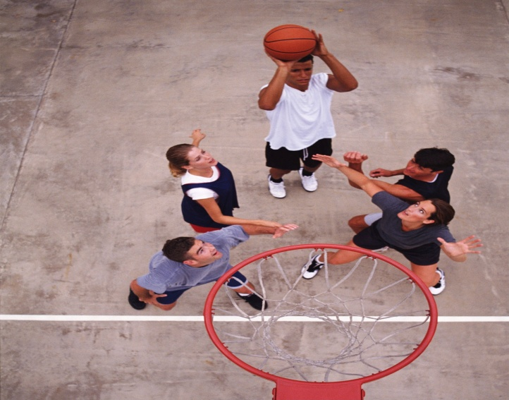
Быстрый прорыв
Играют 2*2 или 3*3 на один щит
По сигналу, команда, владеющая мячом, совершает быстрый прорыв к щиту, после чего игра продолжается у щита вплоть до нового сигнала
Вариант: игра у щита проходит без мяча, с применением только передач

Slide 9
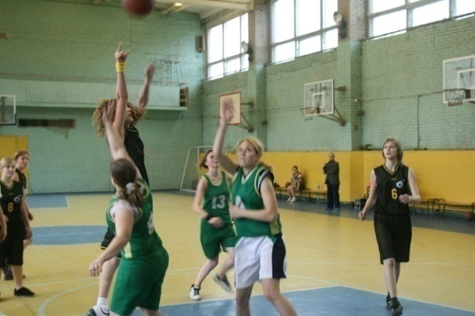
Добивалочки
Играют две команды по два игрока. С линии штрафных бросков игроки одной команды выполняют по 5 бросков в кольцо. Игроки другой команды располагаются под кольцом. Их задача – добить мяч после от скока от щита или кольца в прыжке. За каждое точное попадание команда получает 1 очко. После 10 бросков команды меняются ролями. Выигрывает команда, которая первая наберет 21 очко.

Slide 10
Заключительная часть занятия
Основная направленность игр в этой части – закрепление полученных навыков в игровой ситуации.
Отработка командно-тактических задач, анализ принимаемых решений.
Частота сердечных сокращений не более 130 уд./мин.
На весь год хватает 3-4 игры

Slide 11

Массовый баскетбол
Группа делится на две команды. От каждой команды на площадке действуют 5 человек. Остальные располагается за её пределами. Игроки в поле играют по правилам обычного баскетбола, но имеют право взаимодействовать передачами мяча со своими партнерами, находящимися за пределами площадки.

Slide 12
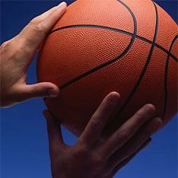
Игра с гандикапом
В игре участвуют две команды: одна сформирована из более сильных учеников, другая – из более слабых.
Игра начинается при счете 10:0 в пользу слабой команды. Применяются баскетбольне правила. Но с изменениями.
Игра идет в одно кольцо, уменьшенная площадка, сокращенное время. Побеждает команда, забросившая больше мячей в установленное время

Slide 13
Баскетбол двумя мячами
Игра проводится на баскетбольной площадке. Участвуют две команды по 6-10 человек
После попадания в кольцо мяч вводят в игру из-под щита. Побеждает команда, забросившая большее количество мячей
Игра идет по баскетбольным правилам с двумя мячами. Каждый играющий может вести борьбы за любой мяч.

Slide 14

Рисуют дети

Slide 15
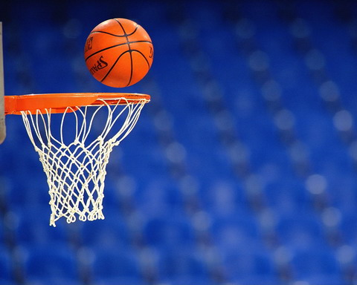
Желаю успехов

